Slide 1
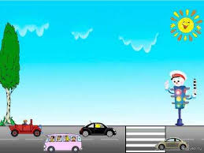


Slide 2

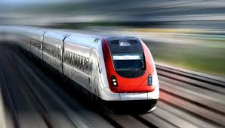
Путешествие в экспрессе

Slide 3
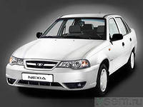

Slide 4
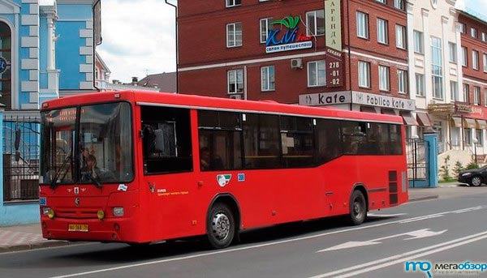

Slide 5
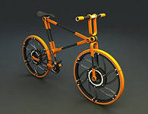

Slide 6
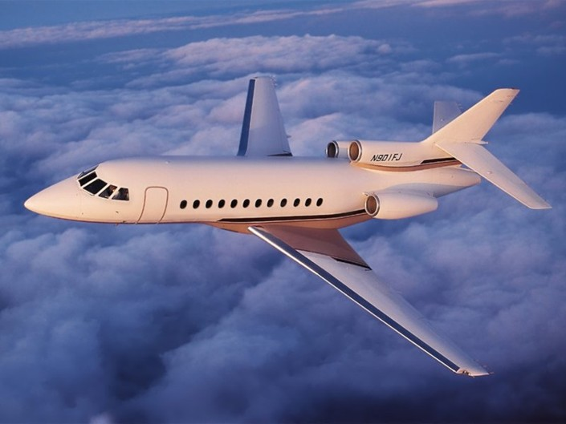

Slide 7
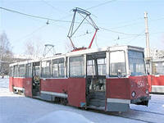

Slide 8


Slide 9
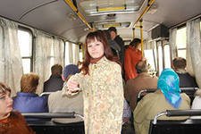
Правила поведения пассажиров

Slide 10
Правила поведения в транспорте.
1. Ожидать транспорт нужно на остановке, а если ее нет, то на тротуаре или обочине.
2. Заходи в транспорт не спеша, соблюдая очереди, не опережая всех.
3. В транспорте не толкаются, стараюсь не наступать людям на ноги, не опираться локтем на человека, который стоит рядом, не толкать ее в спину.
4. Уступать место старшим и девочкам.
5. В салоне автобуса, троллейбуса, трамвая не разговаривать громко, не высовываться из окна, не мешать пассажирам при выходе и на входе.
6. Стоять в проходе с правой стороны, чтобы не мешать тем, кто выходит.
7. В транспорте не есть мороженое, пирожные (можно нечаянно испачкать одежду пассажиров или сидения), желательно не пить воду (опасно для здоровья)
8. Выходя, пропустить старших, помочь пожилым людям и инвалидам и вынести их вещи.
9. Не отвлекать водителя от работы.

Slide 11
Пассажиры обязаны посадку и высадку производить со стороны тротуара или обочины и только после полной остановки транспортного средства. В целях безопасности посадка и высадка пассажиров должны осуще­ствляться только со стороны тротуара или обочины. Поэтому во всех автобусах, троллейбусах и трамваях двери для пассажиров располагаются с правой стороны. Общий порядок посадки и высадки пассажиров распространяется и на легковые автомобили, а также на грузовые, если на них осуществ­ляется перевозка людей.

Slide 12
Если посадка и высадка невозможна со стороны тротуара или обочи­ны, она может осуществляться со стороны проезжей части при условии, что это будет безопасно и не создаст помех другим участникам движения. В исключительных случаях (грязная обочина, на тротуаре проводят­ся какие-либо работ и т.п.) посадка и высадка допускаются с проезжей ча­сти при соблюдении необходимых мер предосторожности и без создания помех другим участникам движения. Во всех случаях это следует делать под наблюдением водителя. Однако ответственность за выполнение требований дан­ного положения в равной степени возлагается и на пассажиров.

Slide 13
Пассажирам запрещается отвлекать водителя от управления транспортным средством во время его движения. Безопасное управление транспортным средством требует от водителя со­средоточенности и концентрации внимания. В особенно сложных условиях нахо­дятся водители маршрутных транспортных средств. Недопустимы во время дви­жения вопросы к водителю, стук в стенку его кабины, открывание дверей или форточек и другие действия в салоне, отвлекающие водителя. Все вопросы должны разрешаться только на остановках.

Slide 14
Пассажирам запрещается открывать двери транспортного средств во время его движения. Открывание дверей транспортного средства во время его движе­ния может привести к выпадению пассажира из кабины или салона транс­портного средства, нанесению повреждений пешеходам, движущимся по обочине, тротуару или краю проезжей части и т.п. Запрещается ездить на подножках и выступающих частях транспортных средств, а так же высовывать из окон руки, голову и какие-либо предметы.

Slide 15
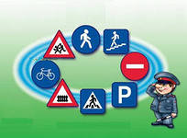
Мы знаем дорожные знаки

Slide 16
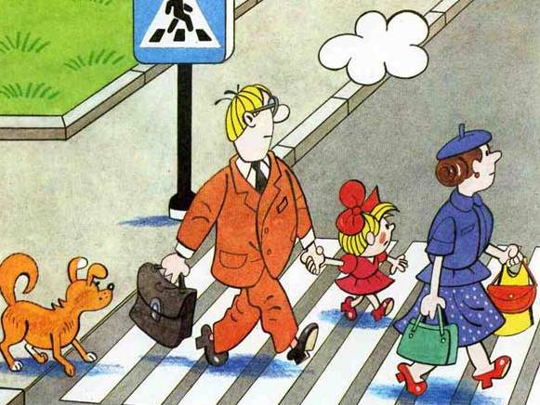
Правила поведения пешеходов

Slide 17
1. Ходите только по тротуару.
2.Переходите улицу в местах, где имеются линии или указатели перехода, а где их нет - на перекрестках по ли­нии тротуаров.
3. Для того чтобы перейти улицу, вначале посмотрите налево, а дойдя до середины - направо.
4. Переходите проезжую часть только при зеленом сиг­нале светофора или разрешающем жесте регулировщика.
5. Не перебегайте дорогу перед близко идущим транс­портом.
6. Не устраивайте игры и не катайтесь на коньках, лы­жах и санках на проезжей части улицы.
7. Езда на велосипедах по улицам и дорогам разрешается с 14 лет.
8. Соблюдайте правила пользования общественным го­родским транспортом.
9. Соблюдайте правила дорожного движения сами и по­могайте в этом своим родным и близким.

Slide 18
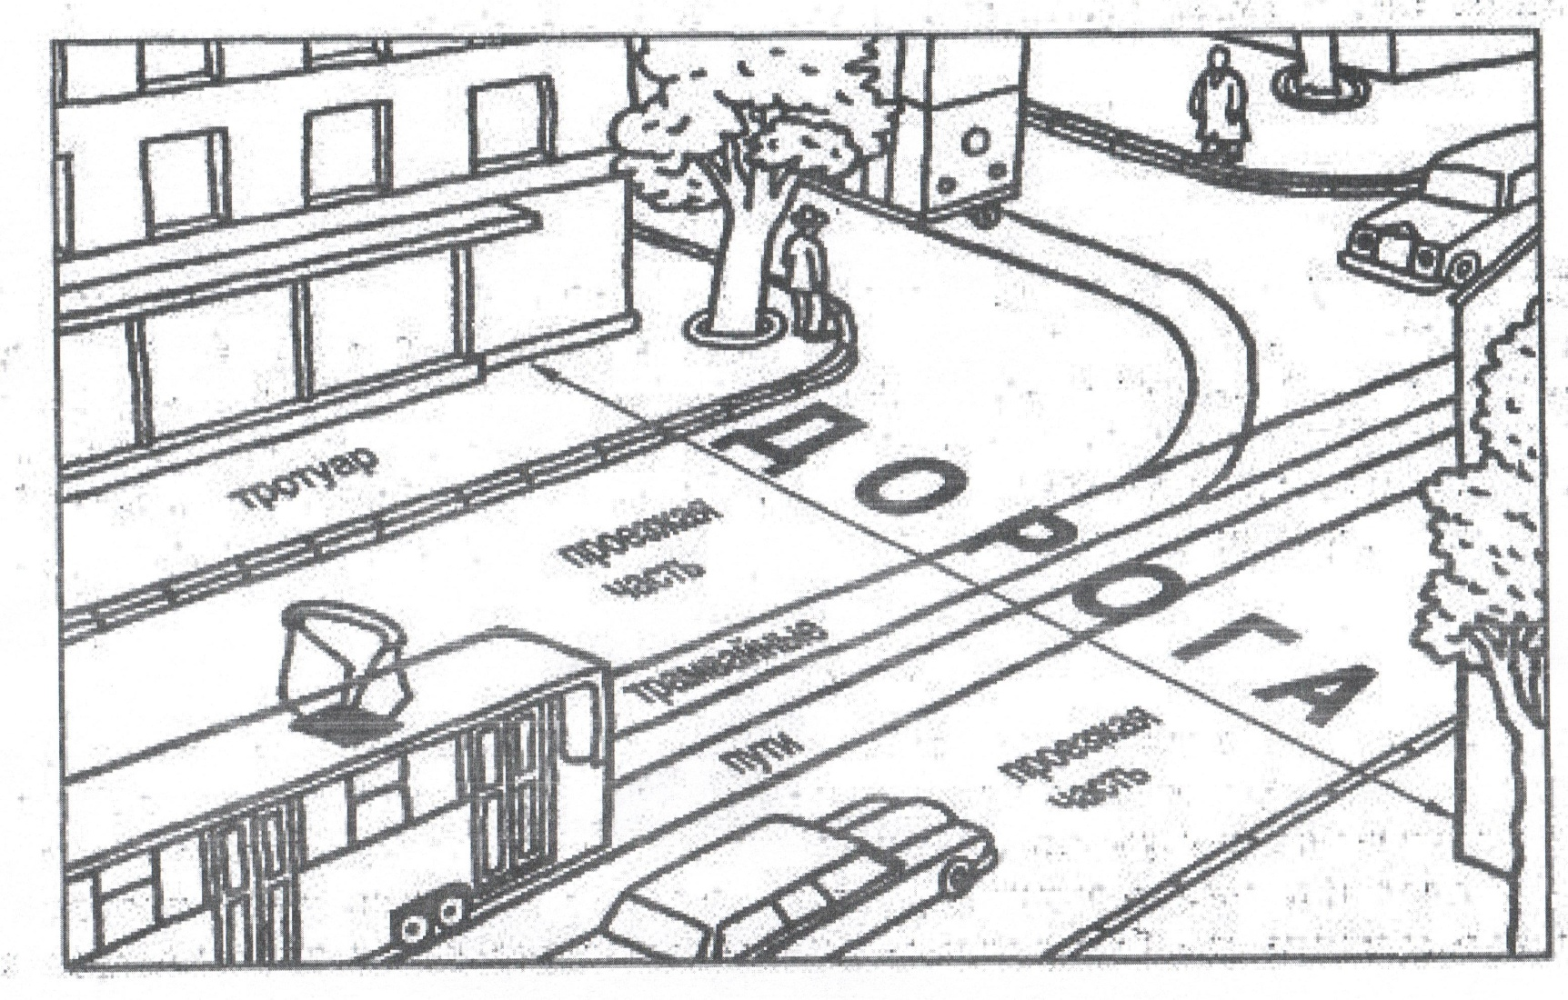
Городская дорога.

Slide 19
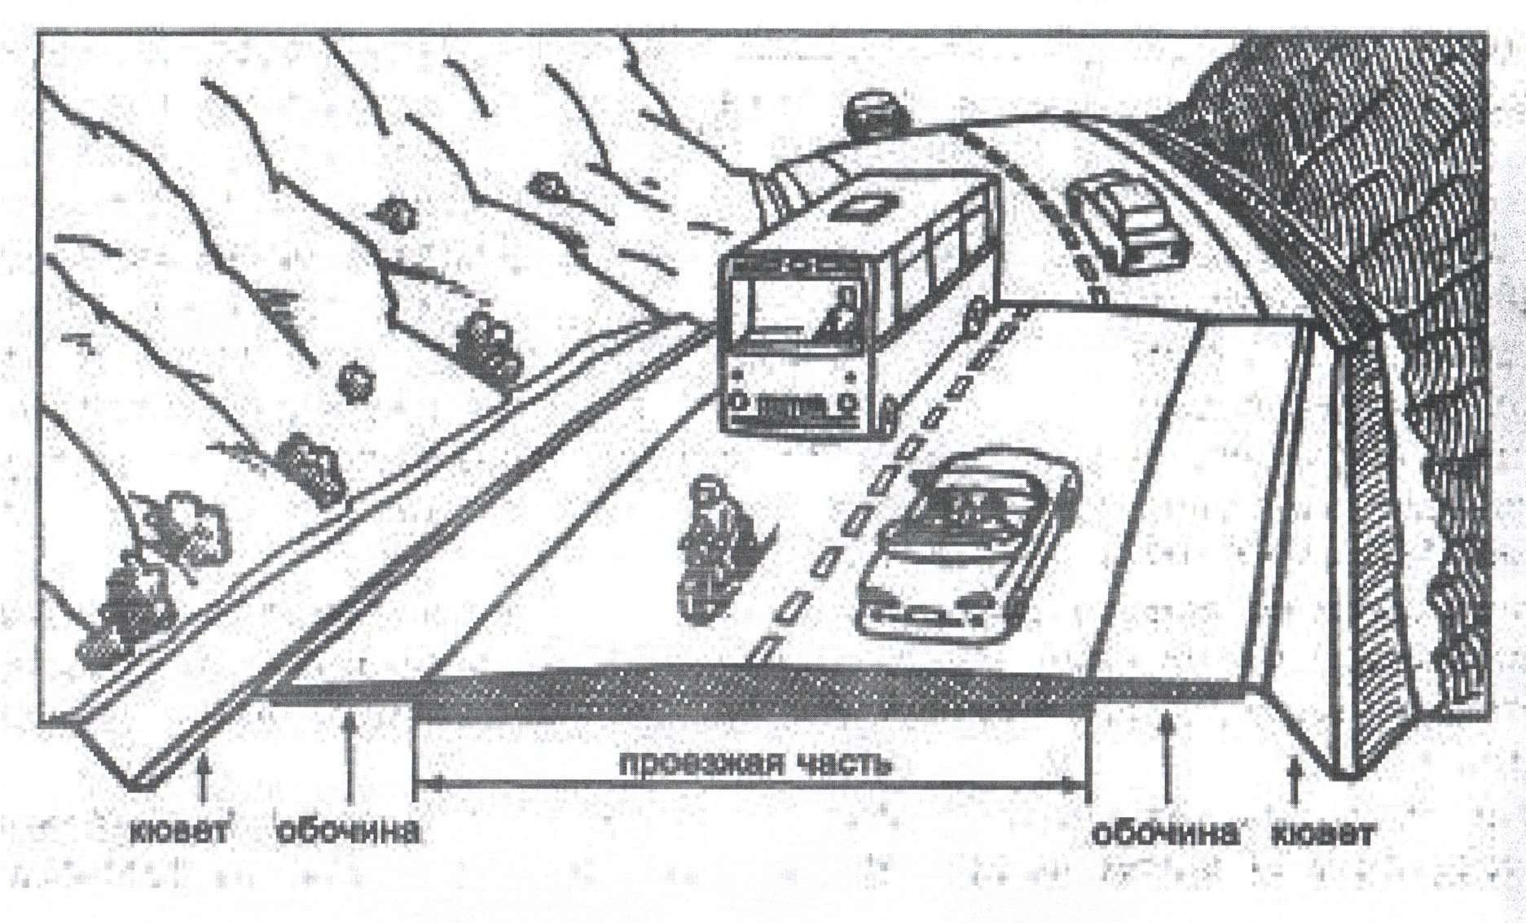
Загородная дорога.

Slide 20
ПЕРЕКРЁСТОК –это место пересечения, примыкания, разветвления дорог.
РЕГУЛИРУЕМЫЙ
НЕРЕГУЛИРУЕМЫЙ
Переходить перекрёсток нужно только по линиям границы перекрёстка, под прямым углом.
Запрещено переходить перекрёсток по диагонали.

Slide 21
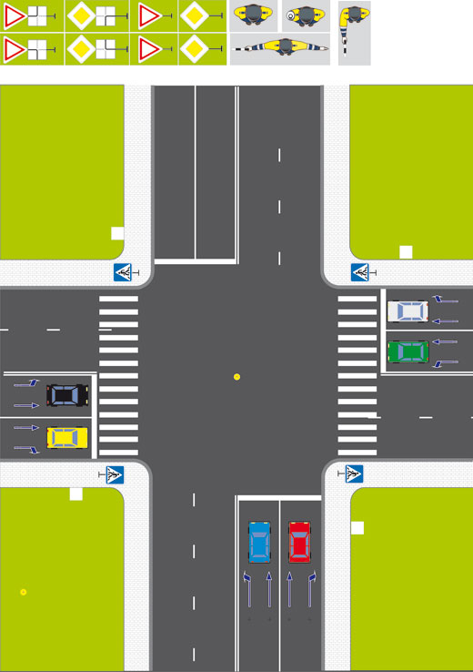
Нерегулируемый перекрёсток.

Slide 22
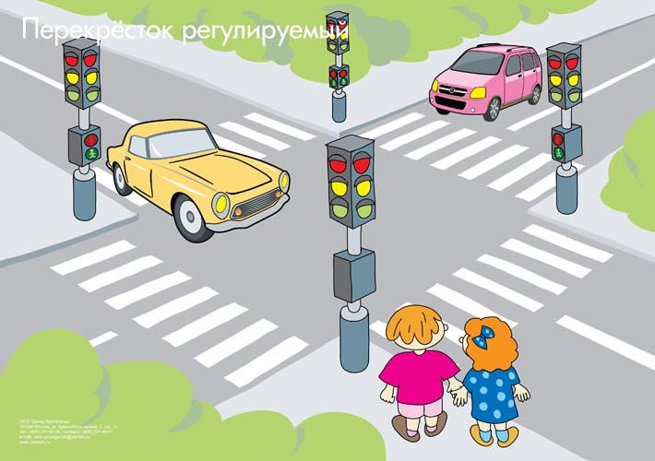
Регулируемый перекрёсток.

Slide 23
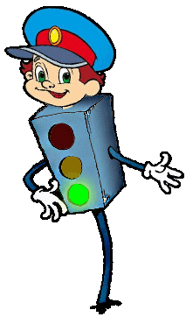
Правитель страны Правил дорожного движения.

Slide 24
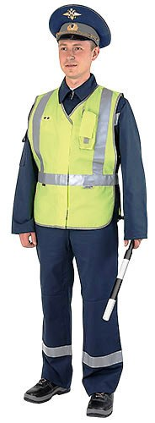
Регулировщик.
На дороге целый день
Сильное движение,
Не остановить поток
Даже на мгновение.
Чтобы не случилось
Опасных столкновений,
Существуют Правила
Дорожного Движения.

Slide 25
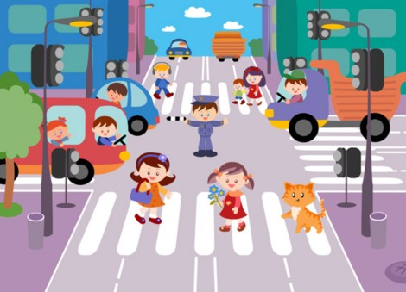

Slide 26


